Slide 1
স্বাগতম

Slide 2
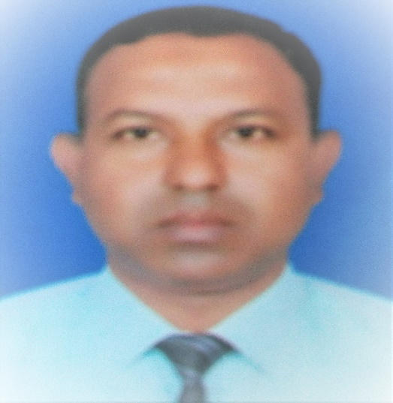
পরিচিতিঃ
মোঃ মোস্তাফিজার রহমান
সহকারী শিক্ষক (আইসিটি)
খোট্টাপাড়া সিদ্দিকীয়া ফাযিল মাদ্রাসা
বোহাইল, শাজাহানপুর, বগুড়া।
মোবাইল নং- ০১৭১৬২৮১৫৬০
Email: mostafizar1976@gmail.com
বিষয়ঃ তথ্য ও যোগাযোগ প্রযুক্তি
শ্রেণীঃ নবম ও দশম
অধ্যায়ঃ প্রথমঃ
তথ্য ও যোগাযোগ প্রযুক্তির ক্রমবিকাশ তারিখঃ ১৭/০৫/২০২১ ইং

Slide 3
তথ্য ও যোগাযোগ প্রযুক্তি
পাঠের বিষয়
১ম অধ্যায়
তথ্য ও যোগাযোগ প্রযুক্তির ক্রমবিকাশ আলোচনা কর।

Slide 4
একুশ শতকের তথ্য ও যোগাযোগ প্রযুক্তি এবং তা বিকাশে উল্লেখযোগ্য ব্যক্তিত্বদের অবদান।
আমরা জানি জ্ঞানই শক্তি। পৃথিবীতে বর্তমান সময়ে জ্ঞানকেই সম্পদ হিসেবে ধরা হয়। তাই একুশ শতকের সম্পদ হচ্ছে জ্ঞান। বর্তমান পৃথিবীতে নিজেকে একজন দক্ষ সুনাগরিক হিসেবে গড়ে তুলতে হলে তথ্য ও যোগাযোগ (I C T) প্রযুক্তিতে দক্ষতা অর্জন করতে হবে। শুধু জ্ঞান থাকলেই হবেনা , জ্ঞানকে দক্ষতার সাথে বিভিন্ন উন্নয়নমূলক কাজে প্রয়োগ করে নতুন নতুন পরিবর্তন নিয়ে আসতে হবে। একুশ শতকের পৃথিবীটা জ্ঞানভিত্তিক অর্থনীতির উপর নির্ভর করছে। তথ্য ও যোগাযোগ বিকাশে আরও দুটি বিষয় ত্বরান্বিত করছে। ১। Globalization
২। Internationalization এই নতুন বিপ্লবে অংশ নিতে হলে বিশেষ এক ধরনের প্রস্তুতি নিতে হবে। সেগুলো হলো পারস্পারিক সহযোগিতা, যোগাযোগ দক্ষতা, সুনাগরিকত্ব, সমস্যা সমাধানে পারদর্শী, বিশ্লেষণী চিন্তন দক্ষতা, সৃজনশীলতা এবং তথ্য ও যোগাযোগ প্রযুক্তিতে পারদর্শীতা।

Slide 5
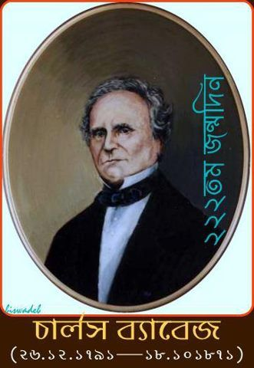
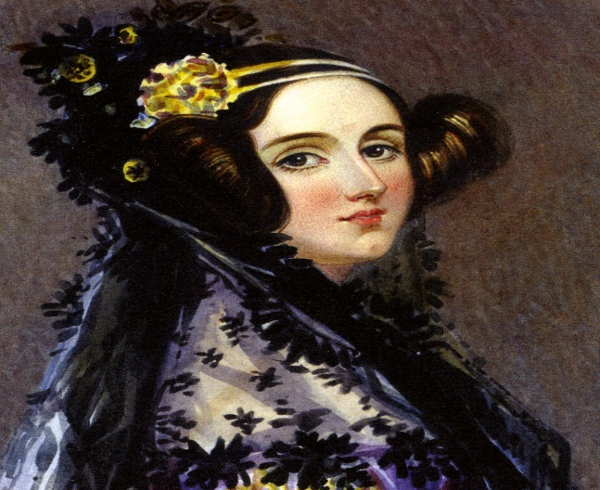
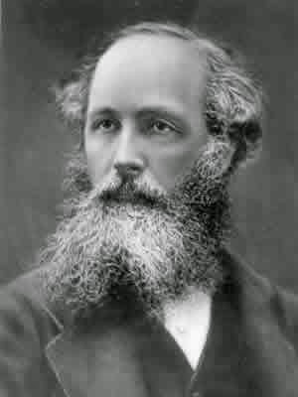
তথ্য ও যোগাযোগ প্রযুক্তি বিকাশে রয়েছে অনেক বিজ্ঞানী, ভিশনারি, প্রকৌশলী এবং নির্মাতাদের অবদান।
অ্যাডা লাভ্লেস (Ada Lovelace)
( ১৮১৫ – ১৮৫২ )
জেমস ক্লার্ক ম্যাক্সওয়েল
(James Clerk Maxwell) (১৮৩১ – ১৮৭৯ )

Slide 6
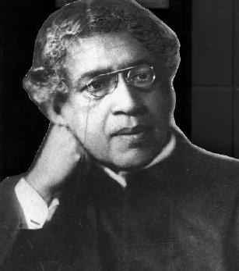
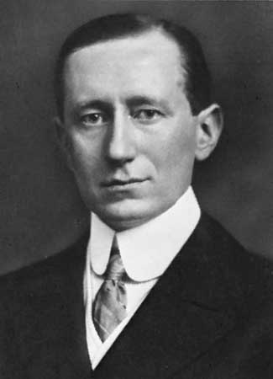
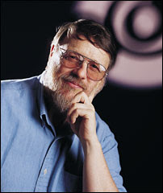
তথ্য ও যোগাযোগ প্রযুক্তি বিকাশে রয়েছে অনেক বিজ্ঞানী, ভিশনারি, প্রকৌশলী এবং নির্মাতাদের অবদান।
জগদীশ চন্দ্র বসু (Jagadish Chandra Bose) ( ১৮৫৮ – ১৯৩৭ )
গুগলিয়েলমো মার্কনি
(Guglielmo Marconi
(১৮৭৪ – ১৯৩৭ )
রেমন্ড স্যামুয়েল টমলিনসন (Ramond Samuel Tomlinson)

Slide 7
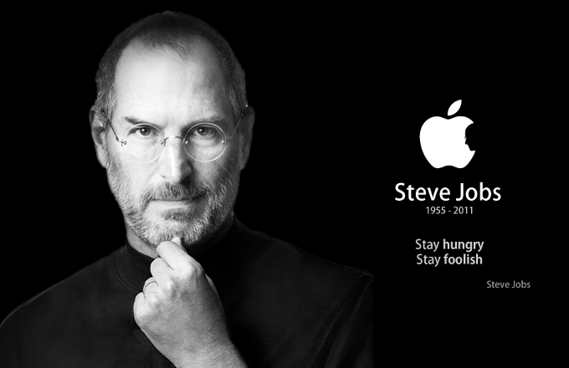
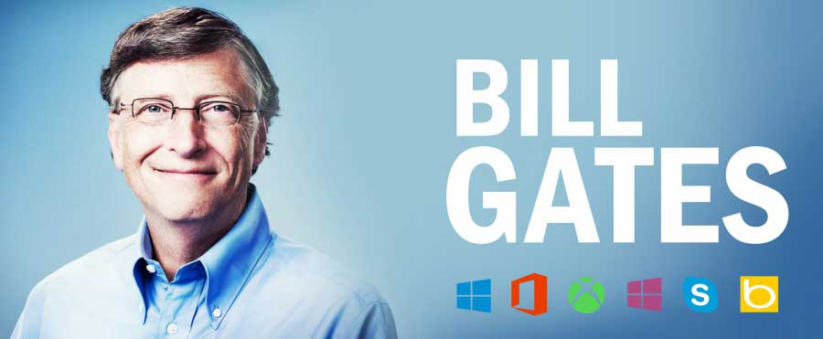
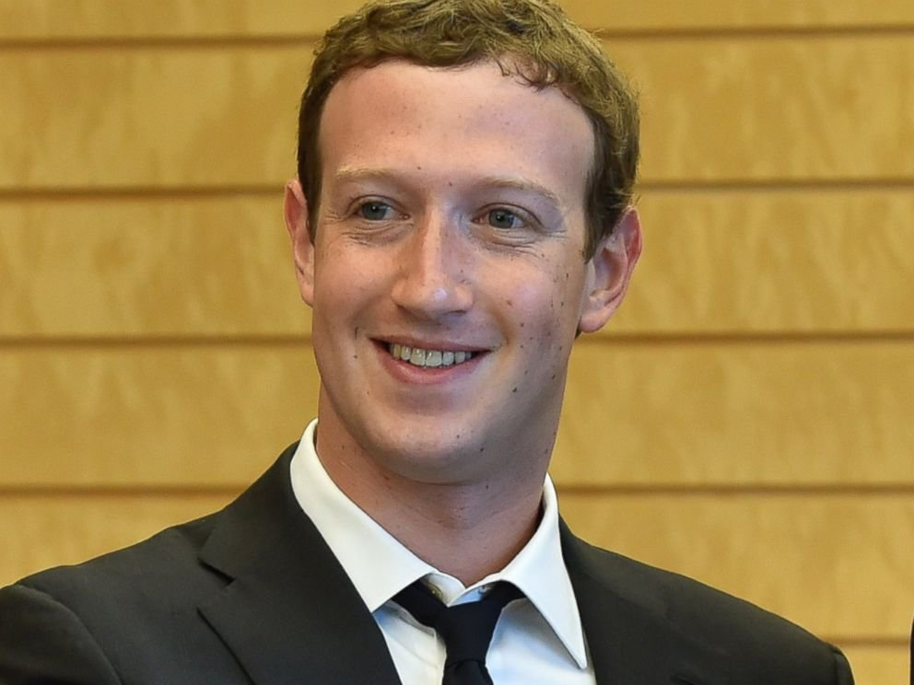
তথ্য ও যোগাযোগ প্রযুক্তি বিকাশে রয়েছে অনেক বিজ্ঞানী, ভিশনারি, প্রকৌশলী এবং নির্মাতাদের অবদান।
স্টিভ জবস
( Steve Jobs)
( ১৯৫৫ – ২০১১ )
উইলিয়াম হেনরি বিল গেটস
(William Henry Bill Gates)
( জন্ম অক্টোবর ২৮, ১৯৫৫
মার্ক জাকারবার্গ
(Mark Zukerberk
(জন্ম মে ১৪, ১৯৮৪ )

Slide 8
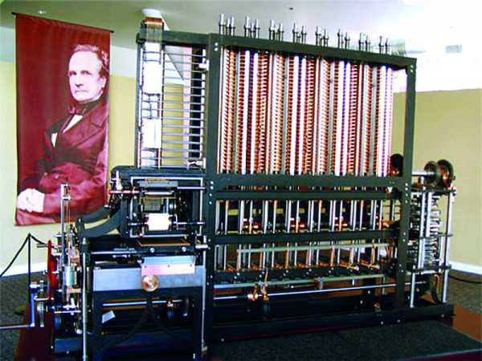
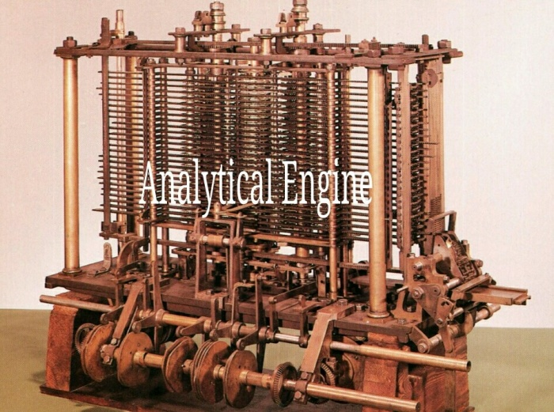
প্রকৌশলী ও গণিতবিদ চার্লস ব্যাবেজ কে আধুনিক কম্পিউটারের জনক বলা হয়। তিনি তৈরি করেন ডিফারেনস ইঞ্জিন। ১৮৯১ সালে লন্ডনের বিজ্ঞান জাদুঘরে চার্লস ব্যাবেজের বর্ণনা অনুসারে একটি ইঞ্জিন তৈরি করা হয় । সেটি সঠিক ভাবেই কাজ করছিল এবং পরবর্তীতে তিনি এনালিটিক্যাল ইঞ্জিন নামে একটি গণনা যন্ত্রের পরিকল্পনা করেন।

Slide 9
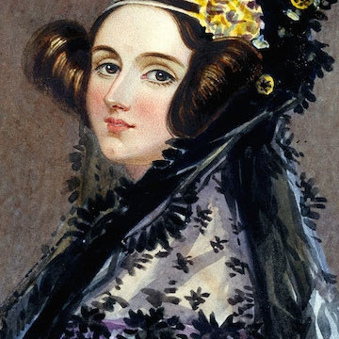
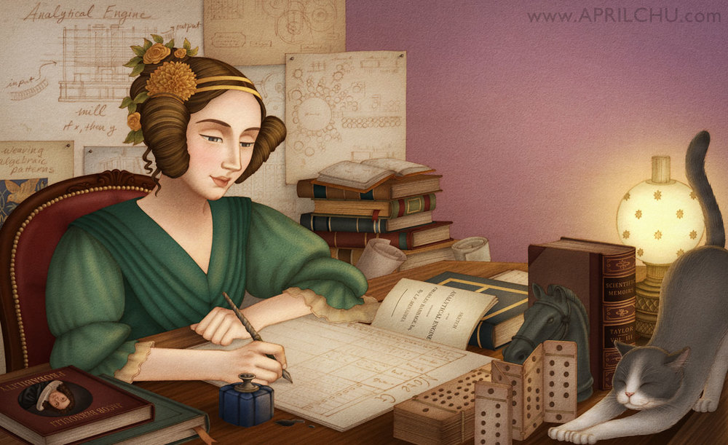
অ্যাডা লাভলেস কে প্রোগ্রামিং ধারণার প্রবর্তক বলা হয়। কবি লর্ড বায়রনের কন্যা, ছোট বেলা থেকেই মায়ের কারণেই অ্যাডা লাভলেস বিজ্ঞান ও গণিতে আগ্রহী হয়ে ওঠেন। ১৮৩৩ সালে চার্লস ব্যাবেজের সাথে পরিচয় হলে ব্যাবেজের এনালিটিক্যাল ইঞ্জিনকে কাজে লাগানোর জন্য প্রোগ্রামিং- এর ধারণা সামনে নিয়ে আসেন। ১৮৪২ সালে ব্যাবেজ তুরিন বিশ্ববিদ্যালয়ে ইঞ্জিন সম্পর্কে বক্তব্য দেন। অ্যাডা ব্যাবেজের সহায়তা নিয়ে পুরো বক্তব্যের সঙ্গে ইঞ্জিনের কাজের ধারাটি বর্ণনা করেন। তিনি এটিকে ধাপ অনুসারে ক্রমাঙ্কিত করেন। অ্যাডা লাভলেসের মৃত্যুর ১০০ বছর পর ১৯৫৩ সালে সেই নোট প্রকাশিত হলে বিজ্ঞানীরা বুঝতে পারেন, অ্যাডা লাভলেসই অ্যালগরিদম প্রোগ্রামিংয়ের ধারণাটি আসলে প্রকাশ করেছিলেন।

Slide 10
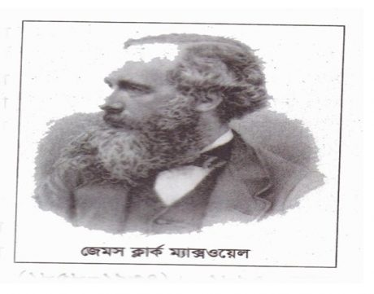
অবদান সমুহ
বিজ্ঞানী জেমস ক্লার্ক চৌম্বকীয় বলের ধারণা প্রকাশ করেন, যা বিনা তারে বার্তা প্রেরণের একটি সম্ভাবনাকে তুলে ধরেন।
বিনা তারে এক স্থান থেকে অন্য স্থানে বার্তা প্রেরণে প্রথম সফল হন বাঙালি বিজ্ঞানী জগদীশচন্দ্র বসু। ১৮৯৫ সালে জগদীশচন্দ্র বসু অতিক্ষুদ্র তরঙ্গ ব্যভার করে এক স্থান হতে অন্য স্থানে তথ্য প্রেরণে সক্ষম হন। কিন্তু তাঁর এই আবিষ্কার প্রকাশিত না হওয়ায় সার্বজনীন স্বীকৃতি পায়নি।
বেতার তরঙ্গ ব্যবহার করে একই কাজ প্রথম প্রকাশিত হওয়ায় সার্বজনীন স্বীকৃতি পান ইতালির বিজ্ঞানী গুগলিয়েলমো মার্কনি। এ জন্য তাকে বেতার যন্ত্রের আবিষ্কারক হিসাবে স্বীকৃতি দেওয়া হয়।

Slide 11
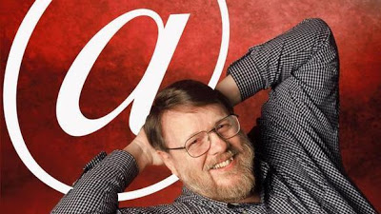
অবদান সমুহ
বিশ শতকের ষাট-সত্তরের দশকে ( IP) Internet Protocol ব্যবহার করে আরপানেটের (Arpanet) আবিষ্কৃত হয়। ১৯৭১ সালে আরপানেটে ইলেকট্রনিক মাধ্যমে পত্রালাপের সূচনা করেন। আমেরিকার প্রোগ্রামার রেমন্ড স্যামুয়েল টমলিনসন । তিনিই প্রথম ই- মেইল সিস্টেম চালু করেন
মাইক্রোপ্রসেসরের আবির্ভাবের পর পারসোনাল কম্পিউটার ( PC ) তৈরি শুরু হয়। স্টিভ জভস ও রোনাল্ড ওয়েনে ১৯৭৬ সালে ১ লা এপ্রিল অ্যাপল কম্পিউটার নামে একটি প্রতিষ্ঠান চালু করেন। অ্যাপল প্রতিষ্ঠানটি বর্তমানে বিশ্বের অন্যতম বৃহৎ প্রতিষ্ঠান।

Slide 12
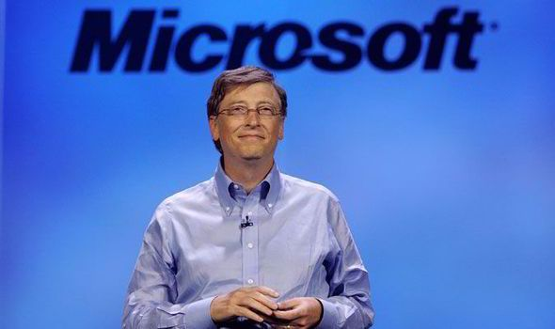
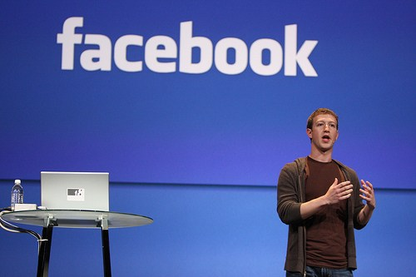
অবদান সমুহ
১৯৮১ সালে আইবিএম কোম্পানি তাদের বানানোপার্সোনাল কম্পিউটারের অপারেটিং সিস্টেম তৈরির জন্য উইলিয়াম হেনরি ‘বিল’ গেটস ও তাঁর বন্ধুদের প্রতিষ্ঠান মাইক্রোসফটকে দায়িত্ব দেয়। তৈরি হয় এমএস ডস এবং উইন্ডোজ অপারেটিং সিস্টেম। পৃথিবীর অধিকাংশ কম্পিউটার পরিচালিত হয় বিল গেটস প্রতিষ্ঠিত মাইক্রোসফট ( MS) কোম্পানির অপারেটিং সিস্টেম সফটওয়্যার দিয়ে।
বর্তমান পৃথিবীর সবচেয়ে জনপ্রিয় সামাজিক যোগাযোগ মাধ্যমের নাম ফেসবুক ( Facebook ) হার্ভার্ড বিশ্ববিদ্যালয়ের শিক্ষার্থী মার্ক জুকারবার্গ ও তাঁর চার বন্ধুর হাতে সূচিত হয় ফেসবুকের। বাংলাদেশের অনেকেই সামাজিক যোগাযোগ মাধ্যম হিসেবে ফেসবুক ব্যবহার করেন।

Slide 13
সবাইকে ধন্যবাদ

